Slide 1
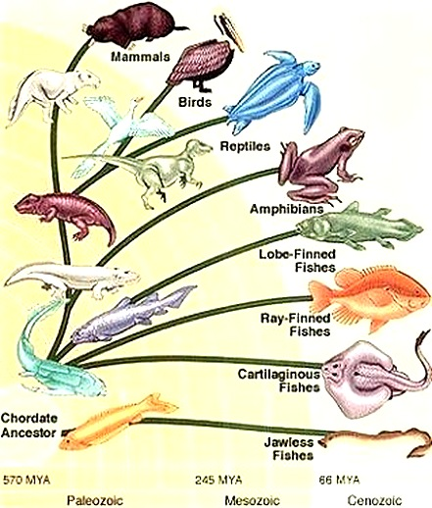

Slide 2
Classification of Chordata
সুদীপ পাল।
বি. এস. সি ( অনার্স ) এম. এস. সি – প্রাণিবিদ্যা (মাৎস্য )
প্রভাষক
প্রাণিবিদ্যা বিভাগ
কে. বি. এম. কলেজ , দিনাজপুর।

Slide 3
আজকের পাঠের বিষয়
Chordata পর্বের শ্রেণিবিন্যাস

Slide 4
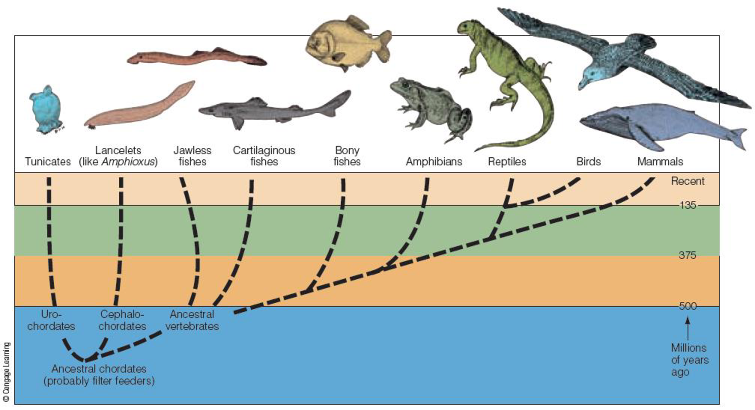

Slide 5
শিখনফল
এই পাঠ শেষে শিক্ষার্থীরা যা wkL‡e...
১। কর্ডাটা পর্বের বৈশিষ্ট্য কি তা বলতে পারবে
২। কর্ডাটা পর্বকে শ্রেণি পর্যন্ত শ্রেণিবিন্যাস করতে পারবে
৩। Vertebrata উপ-পর্বের শ্রেণিগুলোর বৈশিষ্ট্য বর্ণনা করতে পারবে
৪। সকল মেরুদন্ড প্রাণী কর্ডেট কিন্তু সকল কর্ডেট মেরুদন্ডী নয় – তা ব্যাখ্যা করতে পারবে।

Slide 6
Chordata ল্যাটিন শব্দ Chorda = রজ্জু + Ata = বহন করা
যেসব প্রাণিদের জীবনের কোন না কোন পর্যায়ে পৃষ্ঠ-মধ্যরেখা বরাবর দন্ডাকার ও স্থিতিস্থাপক নটোকর্ড থাকে তাদেরকে কর্ডাটা বলে।

Slide 7
Chordata পর্বের তিনটি উপ -পর্ব আছে -
১। Urochordata
২। Cephalochordata
৩। Vertebrata
Urochordata এবং Cephalochordata কে আদি কর্ডেট বলা হয়।

Slide 8
Chordata পর্বের প্রধান বৈশিষ্ট্যগুলো হলো-
১। জীবনের কোন না কোন পর্যায়ে পৃষ্ঠ- মধ্যরেখা বরাবর দন্ডাকার ও স্থিতিস্থাপক নটোকর্ড বিদ্যমান থাকে।
২। পৃষ্ঠ-মধ্যরেখা বরাবর ‘ফাঁপা স্নায়ুরজ্জু’ অবস্থিত।
৩। জীবনের যে কোন দশায় বা সারা জীবন গলবিলের দুপাশে কয়েক জোড়া ফুলকা রÜ« থাকে।

Slide 9
Vertebrata এর ক্ষেত্রেঃ
১। নটোকর্ড মেরুদন্ড দ্বারা প্রতিস্থাপিত হয়।
২। ফাঁপা স্নায়ুরজ্জু মস্তিষ্ক ও সুষুম্নাকান্ড দ্বারা প্রতিস্থাপিত হয়।
৩। ফুলকারন্ধ্র বন্ধ হয়ে যায় এবং ফুলকা বা ফুসফুসের আবির্ভাব ঘটে ।
তাই আদি কর্ডেটে অর্থাৎ Urochordata এবং Cephalochordata -র সদস্যদের মধ্যে কোন পর্যায়েই মেরুদন্ড থাকে না। শুধু মাত্র Vertebrata তে মেরুদন্ড থাকে।
তাই বলা যায় যে, সকল মেরুদন্ডী প্রাণীই কর্ডেট কিন্তু সকল কর্ডেট মেরুদন্ডী নয়।

Slide 10
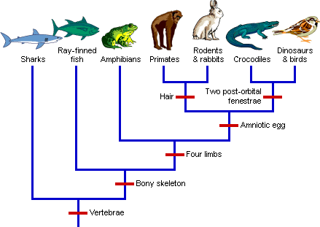

Slide 11
পর্ব- Chordata
উপপর্ব- Urochordata
উপপর্ব - Cephalochordata
উপপর্ব - Vertebrata
শ্রেণি- Ascidiacea
শ্রেণি- Thaliacea
অধিশ্রেণি - Agnatha
অধিশ্রেণি - Gnathostomata
শ্রেণি- Larvacea
শ্রেণি- Myxini
শ্রেণি- Cephalaspidomorphi
1। শ্রেণি- Chondrichthyes
4। শ্রেণি- Amphibia
7। শ্রেণি- Mammalia
2। শ্রেণি-Actinopterygii
5। শ্রেণি- Reptilia
3। শ্রেণি- Sarcopterygii
6। শ্রেণি- Aves

Slide 12
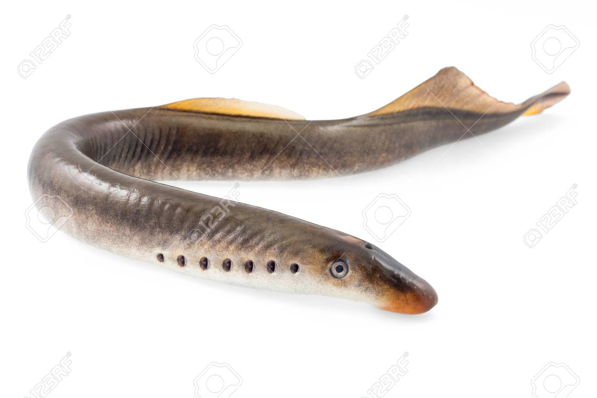
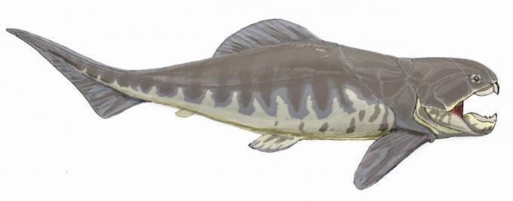
Vertebrata উপ-পর্বের দুইটি অধিশ্রেণি রয়েছে
অধিশ্রেণি- ১। Agnatha
অধিশ্রেণি- ২। Gnathostomata

Slide 13
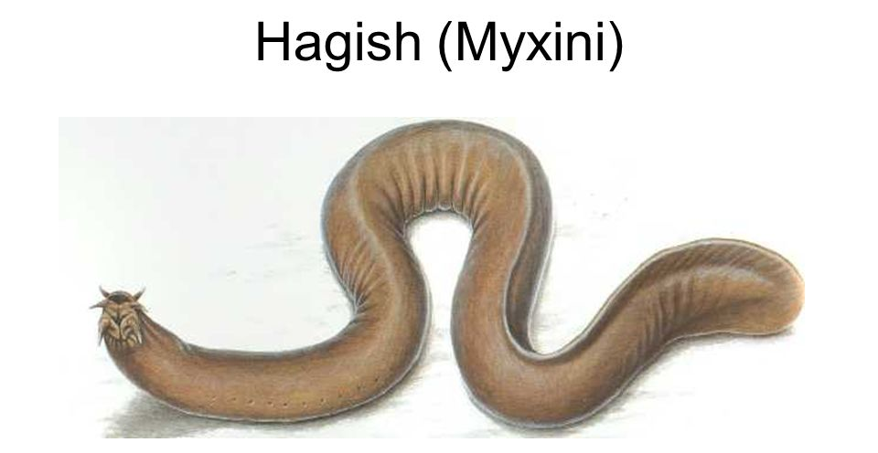
অধিশ্রেণি- Agnatha-র দুইটি শ্রেণি রয়েছে
শ্রেণি – ১। Myxini ( গ্রীক, myxa = slime )
বৈশিষ্ট্যঃ
১। দেহ আঁইশবিহীন, পিচ্ছিল গ্রন্থিযুক্ত ত্বকে আবৃত, কিন্ত পৃষ্ঠীয় পাখনাবিহীন।
২। মুখ প্রান্তে অবস্থিত এবং চারজোড়া কর্ষিকায় পরিবৃত।
৩। গলবিলের দুপাশে মোট ৫-১৫ জোড়া ফুলকারন্ধ অবস্থিত।

Slide 14
শ্রেণি- ২। Cephalaspidomorphi ( গ্রীক, kephale = head + aspidos = shield + morphe = form )
বৈশিষ্ট্যঃ
পরিণত লাম্প্রের দেহ সরু, দেখতে বাইম মাছের মত, আঁইশবিহীন, কিন্তু একটি বা দুটি পৃষ্ঠীয় পাখনাযুক্ত।
মৌখিক চাকতি টি চোষকের ভূমিকা পালন করে । এর চারদিকে কেরাটিনময় দাঁত অবস্থান করে।
পৃথক ফুলকারন্ধসহ সাত জোড়া ফুলকা রয়েছে।
Petromyzon

Slide 15
অধিশ্রেণি - Gnathostomata - র সাতটি শ্রেণি রয়েছে
শ্রেণি- ১। Chondrichthyes ( গ্রীক, chondros = তরুনাস্থি + ichthys = মাছ )
বৈশিষ্ট্যঃ
১। দেহ অসংখ্য ক্ষুদ্র প্ল্যাকয়েড আঁইশে আবৃত।
২। অন্তঃকংকাল সম্পূর্ণভাবে তরুনাস্থিময়।
৩। পুচ্ছ পাখনা হেটারোসার্কাল ধরনের ।
Scoliodon sorrakowah

Slide 16
শ্রেণি- ২। Actinopterygii ( গ্রীক , Actis = রশ্মি + pteryx = পাখনা )
বৈশিষ্ট্যঃ
১। এইসব মাছের অন্তঃকংকাল অস্থিময় ।
২। দেহ সাক্লয়েড বা টিনয়েড আঁইশে আবৃত ।
৩। পুচ্ছ পাখনা হোমোসার্কাল ।
Labeo rohita

Slide 17
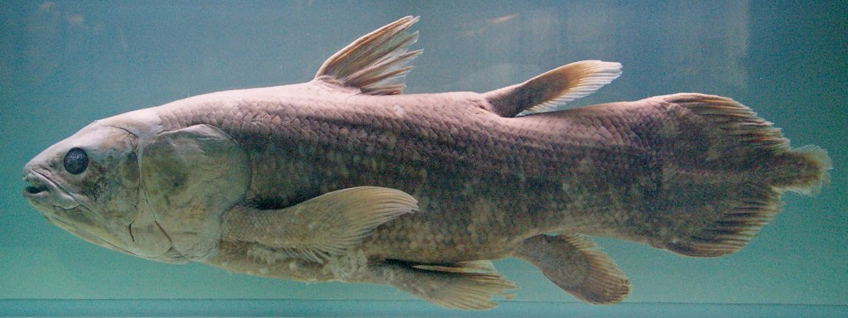
শ্রেণি-৩। Sarcopterygii ( গ্রীক, sarkas = মাংসল + pteryx = পাখনা )
বৈশিষ্ট্যঃ
১। এইসব মাছের অন্তঃকংকাল অস্থিময় ।
২। দেহ গ্যানয়েড আঁইশে আবৃত ।
৩। পুচ্ছ পাখনা ডাইফিসার্কাল ।
Latimeria

Slide 18
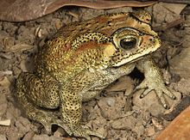
শ্রেণি - ৪। Amphibia ( গ্রীক , Amphi = উভয় + bios = জীবন)
বৈশিষ্ট্যঃ
১। গ্রন্থিসমৃদ্ধ ত্বকবিশিষ্ট, চতুষ্পদী মেরুদন্ডী প্রাণী।
২। অগ্রপদে চারটি ও পশ্চাৎপদে পাঁচটি করে নখরবিহীন আঙ্গুল থাকে ।
৩। হৃৎপিন্ড তিন প্রকোষ্ঠ বিশিষ্ট- দুটি অলিন্দ এবং একটি নিলয়।
Duttaphrynus melanostictus

Slide 19
শ্রেণি - ৫। Reptilia ( ল্যাটিন , Repere = হামাগুড়ি দিয়ে চলন )
বৈশিষ্ট্যঃ
১। ত্বক শুস্ক এবং গ্রন্থিবিহীন, এপিডার্মাল আঁইশে আবৃত।
২। উভয় পদে পাঁচটি করে নখরযুক্ত আঙ্গুল থাকে।
৩। হৃৎপিন্ড অসম্পুর্ণভাবে ৪ প্রকোষ্ঠ বিশিষ্ট ( দুটি অলিন্দ ও একটি অর্ধবিভক্ত নিলয় ; ব্যতিক্রম - কুমির ৪ প্রকোষ্ঠ বিশিষ্ট )।
Varanus monitor

Slide 20
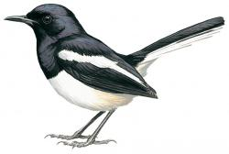
শ্রেণি - ৬। Aves ( ল্যাটিন, Avis = পাখি )
বৈশিষ্ট্যঃ
১। দেহ পালক দ্বারা আবৃত । পদ দুইজোড়া ; অগ্রপদ ডানায় রুপান্তরিত ।
২। অস্থিগুলো বায়ু গহবরযুক্ত ও হালকা।
৩। হৃৎপিন্ড ৪ প্রকোষ্ট বিশিষ্ট ।
Copsychus saularis

Slide 21
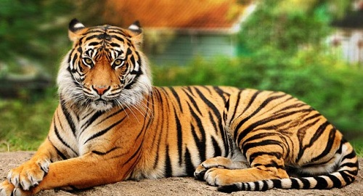
শ্রেণি - ৭। Mammalia ( ল্যাটিন, Mamma = স্তন )
বৈশিষ্ট্যঃ
১। দেহত্বক বিভিন্ন গ্রন্থিযুক্ত ( ঘর্মগ্রন্থি, সিবেসিয়াস গ্রন্থি ইত্যাদি ) থাকে এবং ত্বক লোম দ্বারা আবৃত ( তিমি ব্যতীত )।
২। পরিণত স্ত্রী - প্রাণীতে সক্রিয় স্তনগ্রন্থি থাকে।
৩। হৃৎপিন্ড ৪ প্রকোষ্ট বিশিষ্ট ।
Panthera tigris

Slide 22
Thank You

